Slide 1
Украина
20 лет после распада ссср

Slide 2
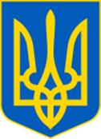
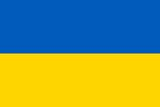
Флаг и герб Украины

Slide 3
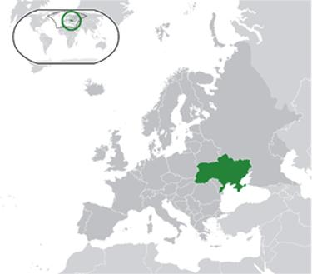
Украина в мире

Slide 4
Отношения с Россией
2 десятка лет в Украине подавляют русский язык:
Если преподаватели Киевского университета слышали в коридорах русскую речь – записывали «нарушителей» в спецкнижку и снижали им на балл оценку на экзаменах текущей сессии.

Slide 5
ВВП (номинал) • Итого (2008) • На душу населения
179,604 млрд^{[4]} $ (32-й) 3 995^{[4]} $ (97-й)
Валюта
Украинская гривна (UAH, код 980)
Интернет-домены
.ua, .укр^{[6]}
Телефонный код
+380^{[7]}
Часовой пояс
UTC+2 (летом UTC+3)

Slide 6
». Украи́на (укр. Україна [ukrɑˈjinɑ]) — государство в Восточной Европе^{[8]}.
Население — 45,6 миллиона человек (на 1 августа 2011 года). Столица — город Киев. Государственный строй — президентско-парламентская республика. Законодательный орган — однопалатный парламент (Верховная Рада). Административно-территориальное деление: 24 области, Автономная Республика Крым, 2 города республиканского подчинения: Киев и Севастополь.
Территория — 603 628 км². На юге омывается Чёрным и Азовским морями. Граничит: на востоке и северо-востоке — с Россией, на севере — с Белоруссией, на западе — с Польшей, Словакией и Венгрией, на юго-западе — с Румынией, Молдавией^{[9]} и непризнанной Приднестровской Молдавской Республикой. По мнению большинства источников, Украина является крупнейшим по территории государством, целиком расположенным в Европе^{[10]}. Согласно определению Конституции Украины (статья 1), Украина является «суверенным и независимым, демократическим, социальным и правовым государством

Slide 7
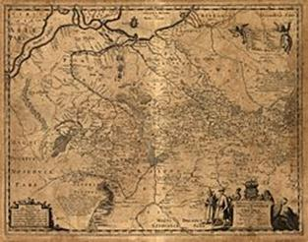
Карта Украины де Боплана

Slide 8
С февраля 2010 г. Президентом Украины является Виктор Янукович.
Верховная Рада Украины
Единым органом законодательной власти на Украине является парламент — Верховная Рада. Всего избирается 450 депутатов. Полномочия народных депутатов определяются Конституцией и Законами Украины. Народные депутаты избираются гражданами Украины на 5 лет на основе общего, равного и прямого избирательного права путем тайного голосования по пропорциональной системе; они избираются по спискам кандидатов в депутаты от политических партий, избирательных блоков партий в многомандатном общегосударственном избирательном округе (это норма Конституции-2004 по ней избирался парламент в 2006 и 2007 годах^{[35]}; Конституция-1996 не указывает порядок избрания Верховной Рады).

Slide 9
Что изменилось
Хотя Украине было сложно после отключения от «нефтегазоносной» системы России , она не утратила достойных мест в мировой экономике:
3 место в мире по поставкам лёгкой военной техники ,
3 место по экспорту ячменя ,
4 место по экспорту кукурузы ,
6 место по экспорту пшеницы.

Slide 10
Проблемы
С вступлением в ВТО Украина согласилась на крайне низкие ввозные пошлины в 4,5%. В результате в Украину хлынул поток некачественных товаров , топящий местных производителей.
Армейская техника на 90% исчерпала свой ресурс.
Население сократилось почти на 5 млн. человек.
По ВВП на душу населения Украину обогнал даже Китай.

Slide 11
Киев. Монумент независимости на Майдане Незалежности.
Памятник воздвигнут в 2001 г. В честь десятилетия независимости Украины. На 52-метровой колонне с коринфской капителью вознесена 9-метровая фигура охранительницы Украины берегини Оранты в украинской национальной одежде. скульптура выполнена из литой бронзы, отдельные элементы покрыты золотом. Монумент походит сразу на несколько известных архитектурных памятников: колонну Траяна в Риме(113 г.),Александрийскую колонну в Санкт-Петербурге(1834г.), памятник Свободы на горе Геллерт в Будапеште.

Slide 12
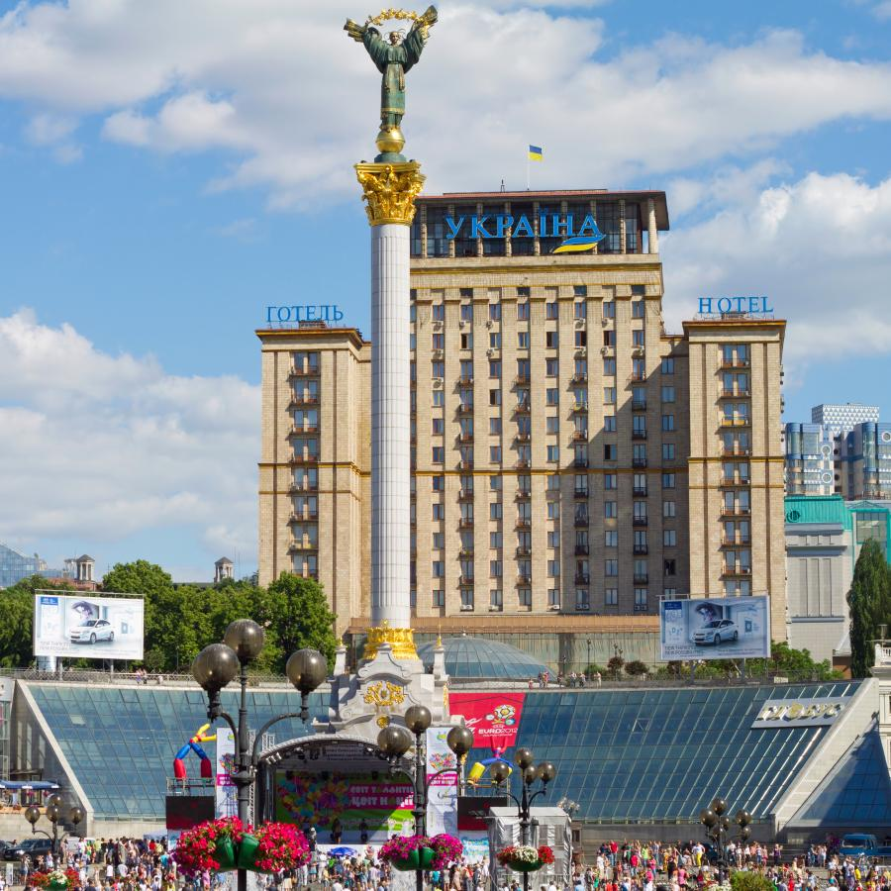
Киев

Slide 13
Спасибо за внимание. Работу выполнил ученик 10-го класса Пекарский Михаил.

